Slide 1
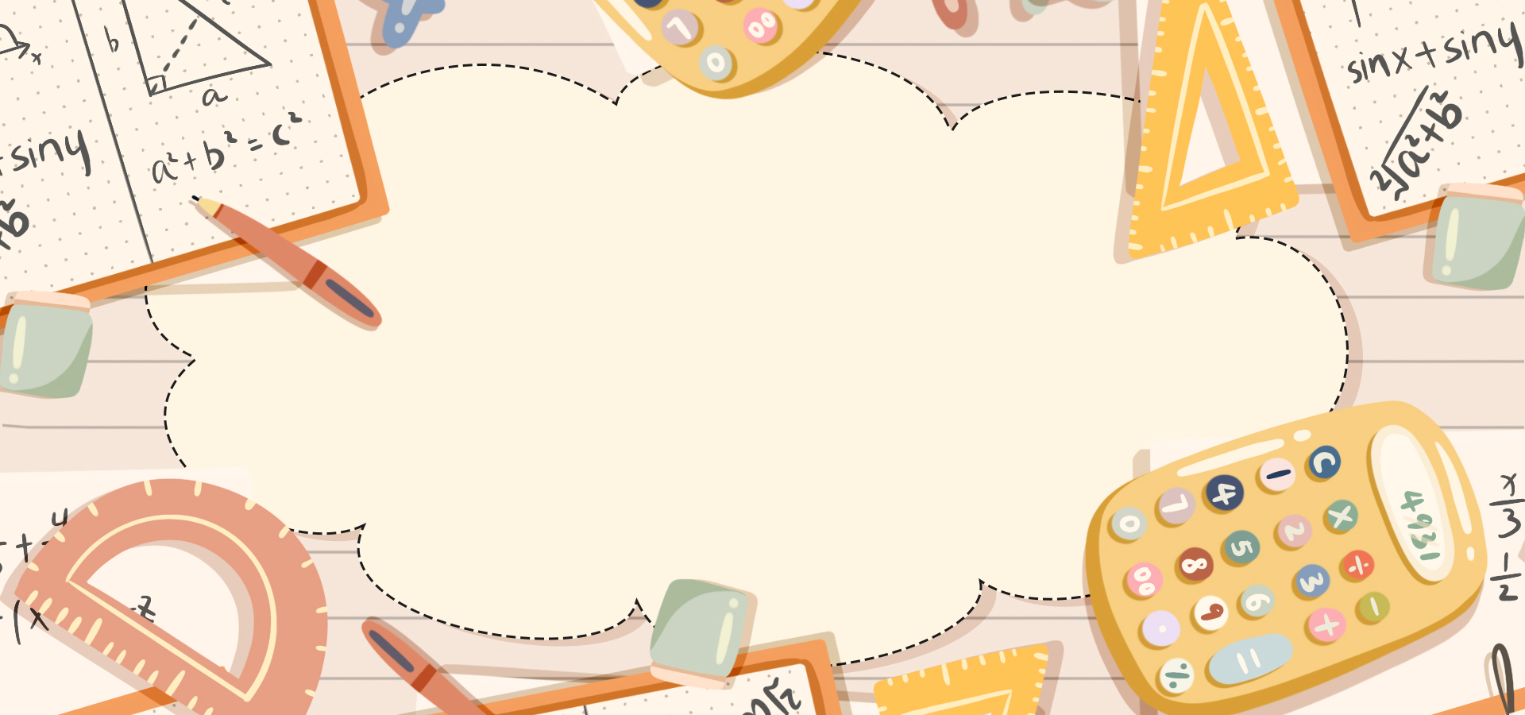
ÔN TẬP GIỮA HỌC KÌ 1
Trang 166

Slide 2
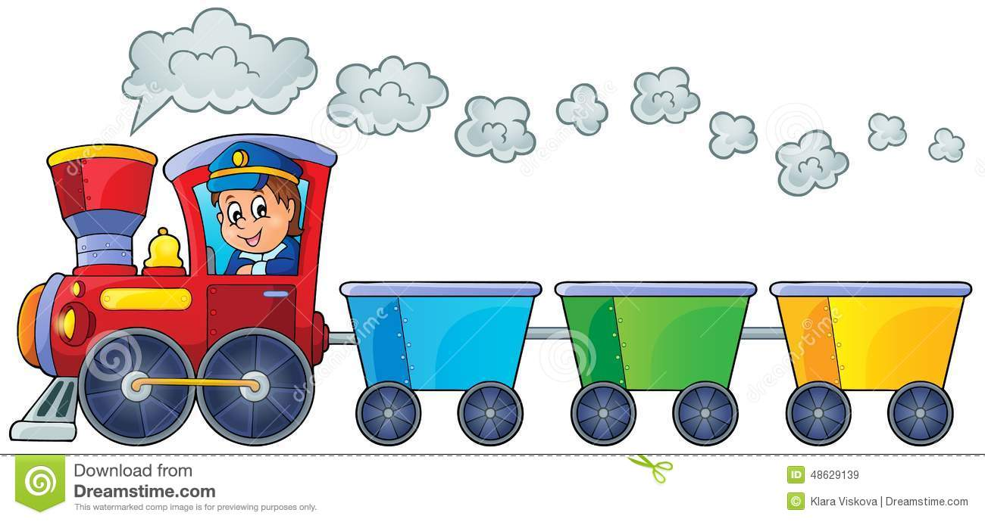


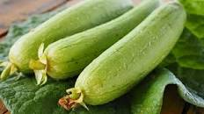
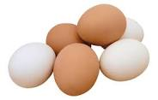
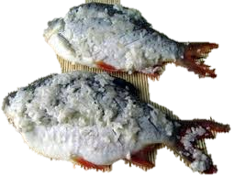
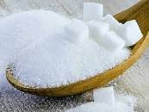
1
Đố em: Mỗi toa tàu dưới đây chở gì ?
1. uôc
2. ương
3. uôt
4. ươp
5. ưng
dưa chuột
thuốc
trứng
đường
mướp
cá ướp

Slide 3
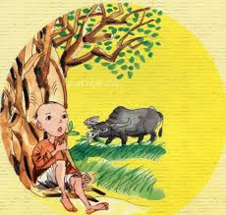
Chú bé trên cung trăng
1
Những đêm trăng, bà thường chỉ cho Bi ba bóng đen mờ trên mặt trăng. Trông chúng giống một gốc đa, một con nghé và một chú bé.
Bà kể: Xưa kia chú bé ở trần gian. Một cơn gió đã cuốn chú cùng gốc đa và nghé lên cung trăng. Trên đó, chú rất buồn vì nhớ nhà. Nhưng mặt đất quá xa. Chú bé không về được nữa.
2
3
4
5
6
7

Slide 4
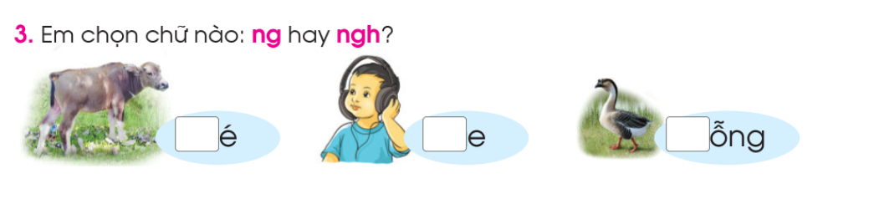
ngh
ngh
ng

Slide 5


4. Tâp chép
Chú bé trên cung trăng rất nhớ nhà.

Slide 6
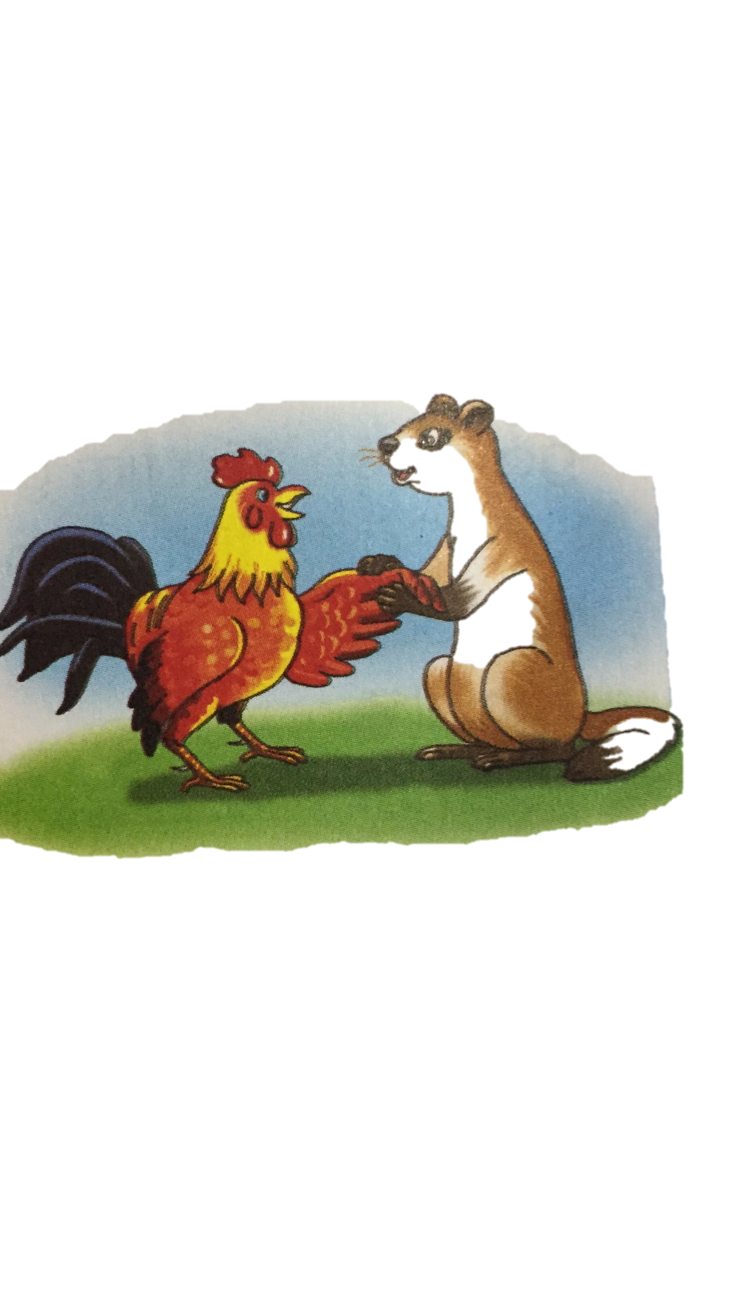
I. ĐỌC THÀNH TIẾNG
1
Tỏ vẻ
Một trí khôn hơn trăm trí khôn
Chồn và gà rừng là bạn thân nhưng chồn vẫn ngầm xem thường gà, Một hôm chồn tỏ vẻ:
- Gà à, bạn có trí khôn chứ?
- Chỉ có tí ti – Gà đáp
Chồn ra vẻ:
- Tớ thì có cả trăm trí khôn cơ.

Slide 7


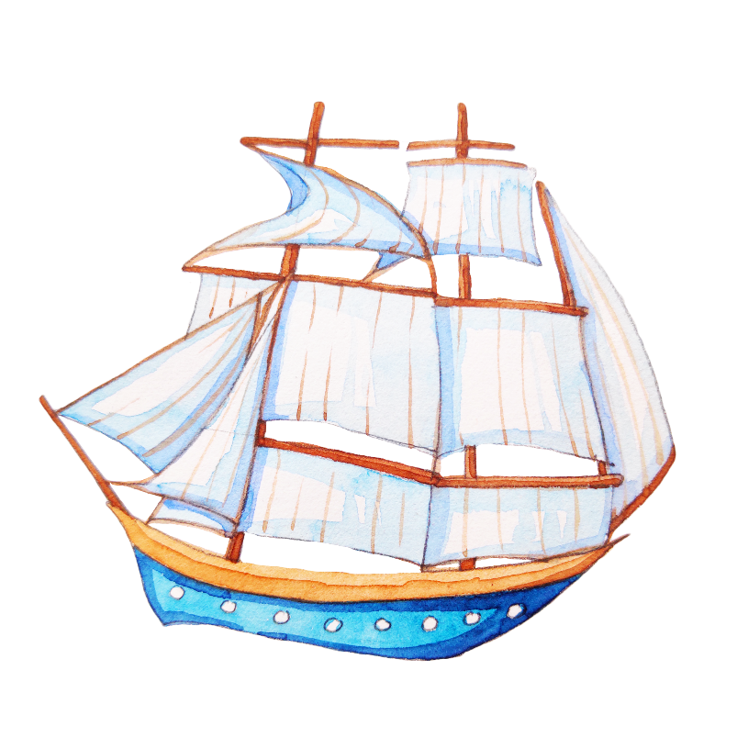




THANKS
祝小朋友们六一节日快乐

